Slide 1
SISTEMA INTEGRAL DE ADMINISTRACIÓN HACENDARIA MUNICIPAL (SIAHM)
AVANCES EN LA
ARMONIZACIÓN CONTABLE
MUNICIPAL

Slide 2
ACCIONES EN MATERIA DE ARMONIZACIÓN CONTABLE CORRESPONDIENTE A MUNICIPIOS
Ejercicio 2010
Se adoptó y dieron a conocer a los municipios las Nomas y Lineamientos emitido por el CONAC.

Slide 3
Ejercicio 2011.
Se rediseñaron y adecuaron para armonizar el SIAHM, en cumplimiento con lo emitido por el CONAC, los siguientes documentos:
Clasificador por Objeto del Gasto
Plan de Cuentas
Clasificador por Rubro de Ingresos
Catálogo de Artículos Patrimoniales
Clasificador Funcional del Gasto
Clave Presupuestal
Guía Contabilizadora

Slide 4
Ejercicio 2012.
Estructura de la base de datos para delimitar los registros de los momentos contables del Ingreso y el Egreso.
Automatización del SIAHM.

Slide 5
CLASIFICADOR POR OBJETO DEL GASTO
Capítulo | Concepto | Partida Genérica | Partida Especifica | Descripción
2000 |  |  |  | Materiales y Suministros
 | 2100 |  |  | Materiales de Administración, Emisión de Documentos y Artículos Oficiales
 |  | 2110 |  | Materiales, útiles y equipos de oficina
 |  |  | 2111 | Material y útiles de Oficina
 |  | 2120 |  | Materiales y útiles de impresión y reproducción
 |  |  | 2121 | Materiales y útiles de impresión y reproducción
 |  |  | 2122 | Material Fotográfico
 |  |  | 2123 | Materiales Heliograficos
 |  | 2130 |  | Material estadístico y geográfico
 |  |  | 2131 | Material estadístico y geográfico
 |  | 2140 |  | Materiales, útiles y equipos menores de tecnologías de la información y comunicaciones
 |  |  | 2141 | Materiales y útiles para el procesamiento en Equipo y Bienes Informáticos
 |  | 2150 |  | Material impreso e información digital
 |  |  | 2151 | Material para el desarrollo de la información
 |  |  | 2152 | Servicios de suscripción e información
 |  | 2160 |  | Material de limpieza
 |  |  | 2161 | Material de limpieza
 |  | 2170 |  | Materiales y útiles de enseñanza
 |  |  | 2171 | Material de apoyo informativo
 |  |  | 2172 | Materiales didácticos para planteles educativos
 |  |  | 2173 | Materiales y Útiles de Administración y Enseñanza
 |  | 2180 |  | Materiales para el registro e identificación de bienes y personas
 |  |  | 2181 | Materiales para el registro e identificación de bienes y personas

Slide 6
Capítulo | Concepto | Partida Genérica | Partida Especifica
2000 Materiales y Suministros.
2100 Materiales de Administración, emisión de documentos y artículos
oficiales.
2110 Materiales, Útiles y Equipos Menores de Oficina.
2111 Materiales y Útiles de Oficina.

Slide 7
PLAN DE CUENTAS Catálogo de Cuentas Contables
Genero | Grupo | Rubro | Cuenta | SCta | SSCta | SSSCta | SSSSCta | DescCuenta
4 | 0 | 0 | 0 | 00 | 00 | 00 | 000000 | INGRESOS Y OTROS BENEFICIOS
4 | 1 | 0 | 0 | 00 | 00 | 00 | 000000 | INGRESOS DE GESTIÓN
4 | 1 | 1 | 0 | 00 | 00 | 00 | 000000 | IMPUESTOS
4 | 1 | 1 | 1 | 00 | 00 | 00 | 000000 | IMPUESTOS SOBRE LOS INGRESOS
4 | 1 | 1 | 1 | 01 | 00 | 00 | 000000 | ORDINARIOS
4 | 1 | 1 | 1 | 01 | AA | 00 | 000000 | ORDINARIOS AÑO EN CURSO
4 | 1 | 1 | 1 | 01 | AA | 01 | 000000 | IMPUESTOS
4 | 1 | 1 | 1 | 01 | AA | 01 | 000001 | DIVERSIONES Y ESPECTÁCULOS
4 | 1 | 1 | 2 | 00 | 00 | 00 | 000000 | IMPUESTOS SOBRE EL PATRIMONIO
4 | 1 | 1 | 2 | 01 | 00 | 00 | 000000 | ORDINARIOS
4 | 1 | 1 | 2 | 01 | AA | 00 | 000000 | ORDINARIOS AÑO EN CURSO
4 | 1 | 1 | 2 | 01 | AA | 01 | 000000 | IMPUESTOS
4 | 1 | 1 | 2 | 01 | AA | 01 | 000001 | PREDIAL
4 | 1 | 1 | 2 | 01 | AA | 01 | 000002 | TRASLACIÓN DE DOMINIO DE BIENES INMUEBLES
4 | 1 | 1 | 2 | 01 | AA | 01 | 000003 | SOBRE FRACCIONAMIENTOS
4 | 1 | 1 | 2 | 01 | AA | 01 | 000004 | SOBRE CONDOMINIOS
4 | 1 | 1 | 2 | 01 | AA | 01 | 000005 | SUSTITUTIVO DE ESTACIONAMIENTOS
4 | 1 | 1 | 3 | 00 | 00 | 00 | 000000 | IMPUESTOS SOBRE LA PRODUCCIÓN, EL CONSUMO Y LAS TRANSACCIONES
4 | 1 | 1 | 4 | 00 | 00 | 00 | 000000 | IMPUESTOS AL COMERCIO EXTERIOR
4 | 1 | 1 | 5 | 00 | 00 | 00 | 000000 | IMPUESTOS SOBRE NÓMINA Y ASIMILABLES
4 | 1 | 1 | 6 | 00 | 00 | 00 | 000000 | IMPUESTOS ECOLÓGICOS

Slide 8
CLASIFICADOR POR RUBRO DE INGRESOS Catálogo de Conceptos de Ingresos
Clave | Sub Clave | Concepto | Descripción | Enlace Contable de Ingresos
001 |  |  | IMPUESTOS
 | 101 |  | IMPUESTOS SOBRE LOS INGRESOS
 |  | 001 | DIVERSIONES Y ESPECTÁCULOS PÚBLICOS | 4111-01-AA-01-000001
 | 102 |  | IMPUESTOS SOBRE EL PATRIMONIO
 |  | 001 | PREDIAL | 4112-01-AA-01-000001
 |  | 002 | TRASLACIÓN DE DOMINIO DE BIENES INMUEBLES | 4112-01-AA-01-000002
 |  | 003 | SOBRE FRACCIONAMIENTOS | 4112-01-AA-01-000003
 |  | 004 | SOBRE CONDOMINIOS | 4112-01-AA-01-000004
 |  | 005 | SUSTITUTIVO DE ESTACIONAMIENTOS | 4112-01-AA-01-000005
 | 103 |  | ACCESORIOS DE IMPUESTOS
 |  | 001 | REZAGOS O RECARGOS | 4117-01-AA-01-000001
 | 104 |  | OTROS IMPUESTOS
 |  | 001 | OTROS | 4119-01-AA-01-000001
 | 105 |  | IMPUESTOS NO COMPRENDIDOS EN LAS FRACCIONES DE LA LEY DE INGRESOS CAUSADAS EN EJERCICIOS FISCALES ANTERIORES PENDIENTES DE LIQUIDACIÓN O DE PAGO
 |  | 001 | PREDIAL | 4191-01-AA-01-000001
 |  | 002 | TRASLACIÓN DE DOMINIO DE BIENES INMUEBLES | 4191-01-AA-01-000002
 |  | 003 | SOBRE FRACCIONAMIENTOS | 4191-01-AA-01-000003
 |  | 004 | SOBRE CONDOMINIOS | 4191-01-AA-01-000004
 |  | 005 | SUSTITUTIVO DE ESTACIONAMIENTO | 4191-01-AA-01-000005
 |  | 006 | DIVERSIONES Y ESPECTACULOS PÚBLICOS | 4191-01-AA-01-000006
 |  | 007 | OTROS | 4191-01-AA-01-000007

Slide 9
CATÁLOGO DE ARTÍCULOS PATRIMONIALES
Grupo | Enlace Contable | SubGrupo | Descripción
B00 | - | - | ACCESORIOS Y EQUIPO DE COMPUTO
B07 | - | - | EQUIPO DE CÓMPUTO Y TECNOLOGÍAS DE LA INFORMACIÓN
B07 | 1241-03 | 1 | COMPUTADORA PERSONAL
B07 | 1241-03 | 2 | COMPUTADORA DE ESCRITORIO
B07 | 1241-03 | 3 | SERVIDOR (FILE SERVER)
B07 | 1241-03 | 4 | MICROPROCESADOR
B07 | 1241-03 | 5 | MODEM
B07 | 1241-03 | 6 | MOUSE
B07 | 1241-03 | 7 | NO-BRAKE
B07 | 1241-03 | 8 | UNIDAD CENTRAL DE PROCESO
B07 | 1241-03 | 9 | UNIDAD DE DISCO EXTERNO
B07 | 1241-03 | 10 | TARJETA DE RED
B07 | 1241-03 | 11 | MONITOR
B07 | 1241-03 | 12 | TECLADO
B07 | 1241-03 | 13 | IMPRESORA
B07 | 1241-03 | 14 | REGULADOR
B35 | - | - | SOFTWARE
B35 | 1251-01 | 15 | SOFTWARE (PAQUETES)
C00 | - | - | VEHÍCULOS TERRESTRES, MARÍTIMOS Y AÉREOS
C15 | - | - | AUTOMÓVILES Y EQUIPO TERRESTRE
C15 | 1244-01 | 1 | AUTOMÓVIL
C15 | 1244-01 | 2 | BICICLETA
C15 | 1244-01 | 3 | CAMIÓN

Slide 10
CLASIFICADOR FUNCIONAL DEL GASTO
Finalidad | Función | SubFunción | Programa | SupPrograma | Proyecto | Descripción
1 | 0 | 0 | 00 | 00 | 00 | Gobierno
1 | A | 0 | 00 | 00 | 00 | Legislación
1 | A | A | 00 | 00 | 00 | Legislación
1 | A | A | 01 | 00 | 00 | Servicios Administrativos
1 | A | A | 01 | 01 | 00 | Ayuntamientos
1 | A | A | 01 | 01 | PR | Proyecto
1 | B | 0 | 00 | 00 | 00 | Justicia
1 | B | A | 00 | 00 | 00 | Impartición de Justicia
1 | B | A | 01 | 00 | 00 | Servicios Administrativos
1 | B | A | 01 | 06 | 00 | Juzgado Municipal
1 | B | A | 01 | 06 | PR | Proyecto
1 | B | B | 00 | 00 | 00 | Procuración de Justicia
1 | B | B | 01 | 00 | 00 | Servicios Administrativos
1 | B | B | 01 | 01 | 00 | Ayuntamientos
1 | B | B | 01 | 01 | PR | Proyecto
1 | B | B | 01 | 07 | 00 | Coordinación de Agencias Municipales
1 | B | B | 01 | 07 | PR | Proyecto
1 | B | C | 00 | 00 | 00 | Reclusión y Readaptación Social
1 | B | C | 02 | 00 | 00 | Servicios Públicos
1 | B | C | 02 | 01 | 00 | Protección Ciudadana
1 | B | C | 02 | 01 | PR | Proyecto
1 | B | D | 00 | 00 | 00 | Derechos Humanos
1 | B | D | 01 | 00 | 00 | Servicios Administrativos

Slide 11
COMPONENTES DE LA CLAVE PRESUPUESTAL
Concepto | Dígitos
Finalidad | 1
Función | 1
Subfunción | 1
Programa | 2
Subprograma | 2
Proyecto | 2
Obra | 5
Partida | 4
Área | 6
Localidad | 4
Fuente de Financiamiento | 1
Subfuente de Financiamiento | 1
Total | 30

Slide 12
ESTRUCTURA DE LA CLAVE PRESUPUESTAL
Fi | Fu | Su | P | Sp | Py | Obra | Partida | Área | Localidad | F.F. | S.F
2 | K | C | 03 | 06 | 01 | 00001 | 6130 | 010900 | 0001 | A | A
Finalidad: Desarrollo Social
Función: Protección Ambiental
SubFunción: Ordenación de Aguas Residuales, Drenaje y Alcantarillado
Programa: Infraestructura y Equipamiento Municipal
SubPrograma: Infraestructura para Drenaje y Alcantarillado
Proyecto: Introducción de Drenaje
Obra: Introducción de drenaje en cabecera municipal
Partida: Construcción de obras para el abastecimiento de agua
Área: Dirección de Obras Públicas
Localidad: Cabecera Municipal
Fuente de Financiamiento: Ordinarios
SubFuente de Financiamiento: Año en Curso

Slide 13
GUÍA CONTABILIZADORA
No. | Concepto | Documento Fuente | Periodicidad | Registro |  |  |  | Módulo que lo Genera
 |  |  |  | Contable |  | Presupuestal
 |  |  |  | Cargo | Abono | Cargo | Abono
Depósitos
1 | Por los depósitos recibidos en cuentas bancarias, no identificados por el Ayuntamiento. | Ficha de depósito y/o estado de cuenta bancario. | Eventual | 1112 01 Bancos/Tesorería /Cuenta de Cheques | 2191 01 Ingresos por Clasificar/Por Ingresos de Ley |  |  | Contabilidad
2 | Registro de los depósitos, una vez que se conoce el concepto del ingreso. | Resumen de distribución de Ingresos de la oficina recaudadora o recibo oficial | Eventual | 2191 01 Ingresos por Clasificar/Por Ingresos de Ley | 4111 Impuesto sobre los ingresos o 4112 Impuesto sobre el patrimonio o 4117 Accesorios de impuestos | 8120 Ley de Ingresos por Ejecutar 8140 Ley de Ingresos Devengada | 8140 Ley de Ingresos Devengada 8150 Ley de Ingresos Recaudada | Recaudación

Slide 14
ESTRUCTURA DE LA BASE DE DATOS PARA DELIMITAR LOS REGISTROS DE LOS MOMENTOS CONTABLES DEL INGRESO Y EL EGRESO

Slide 15
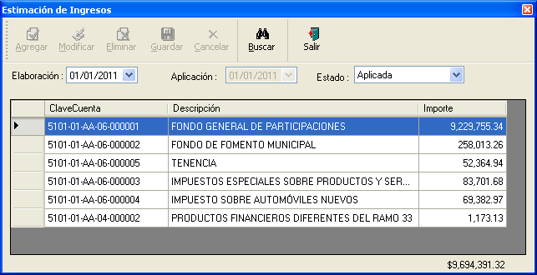
MOMENTOS CONTABLES DEL INGRESO
LEY DE INGRESOS ESTIMADA: Se afectará al momento de realizar la estimación de ingresos.
LEY DE INGRESOS POR EJECUTAR: Se afectará simultáneamente con el estimado y el modificado
MODIFICACIONES A LA LEY DE INGRESOS ESTIMADA : Se afectará al realizar adiciones a la ley de ingresos.

Slide 16
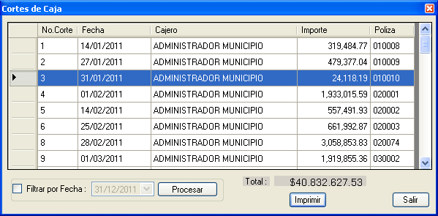
LEY DE INGRESOS DEVENGADA: Se afectará simultáneamente con el recaudado.
LEY DE INGRESOS RECAUDADA: Se afectará al momento de contabilizar los ingresos (corte de caja)

Slide 17
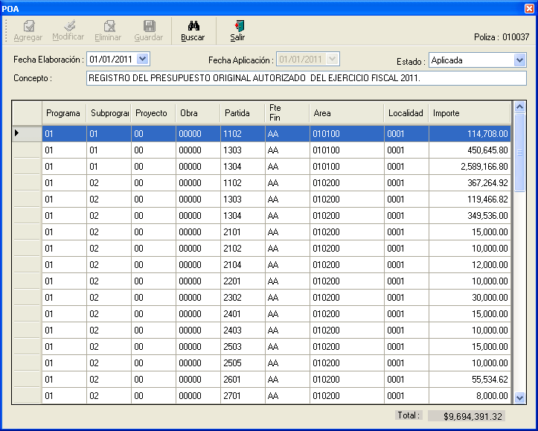
MOMENTOS CONTABLES DEL EGRESO
PRESUPUESTO DE EGRESOS APROBADO: Se afectará en el módulo de presupuesto con la captura del Presupuesto Original Autorizado (POA).
PRESUPUESTO DE EGRESOS POR EJERCER: Se afectará de manera simultánea con el presupuesto de egresos aprobado y las modificaciones al presupuesto de egresos aprobado.

Slide 18
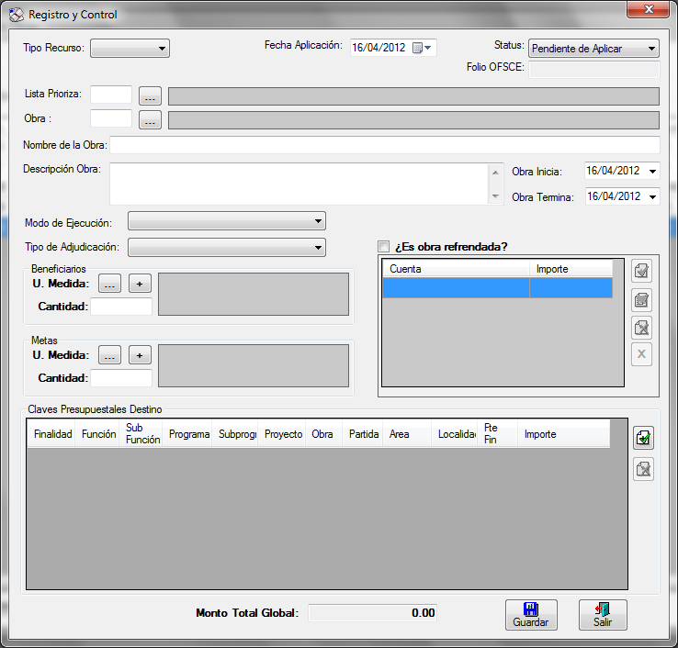
MODIFICACIONES AL PRESUPUESTO DE EGRESOS APROBADO: Se afectará, en el módulo de presupuesto, con las ampliaciones a los programas: 01 – Servicios Administrativos y 02 – Servicios Públicos; y en el módulo de proyectos, al momento de hacer las ampliaciones o transferencias compensadas de las aperturas programáticas de obra pública.

Slide 19
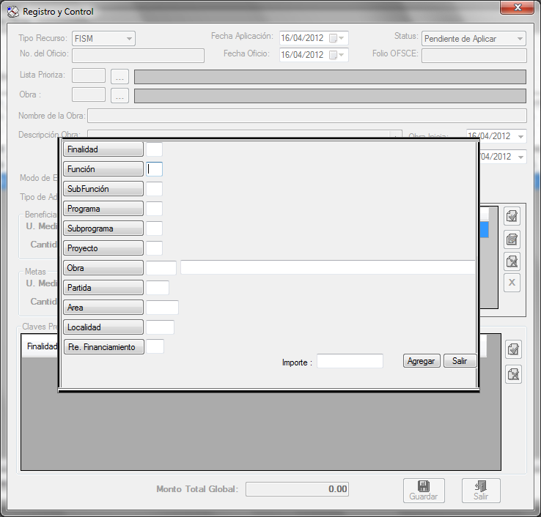
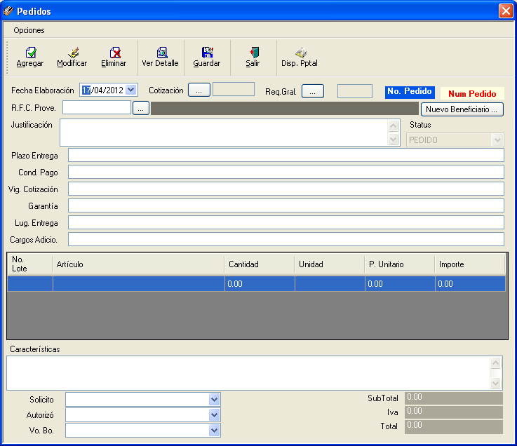
PRESUPUESTO DE EGRESOS COMPROMETIDO: Se afectará, en el módulo de Control de Personal por el capítulo 1000; en el módulo de proyectos, al momento de hacer la captura de los registros de obra pública; y en el módulo de adquisiciones, al momento de la captura del pedido.

Slide 20
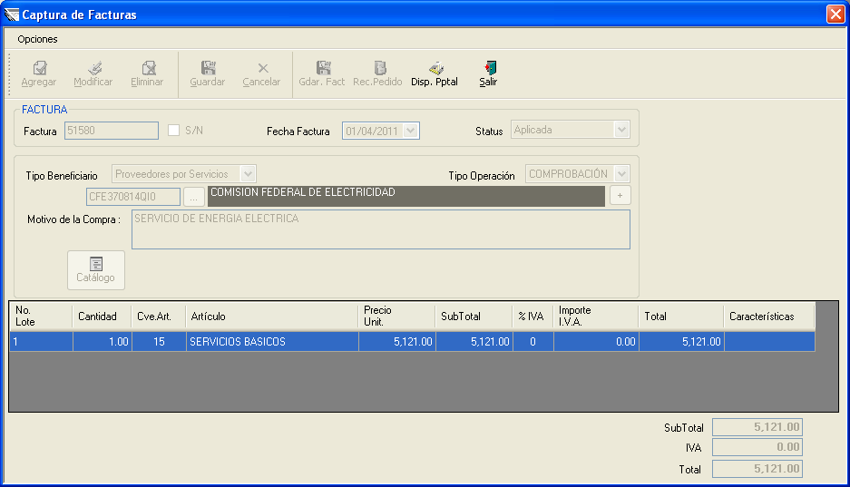
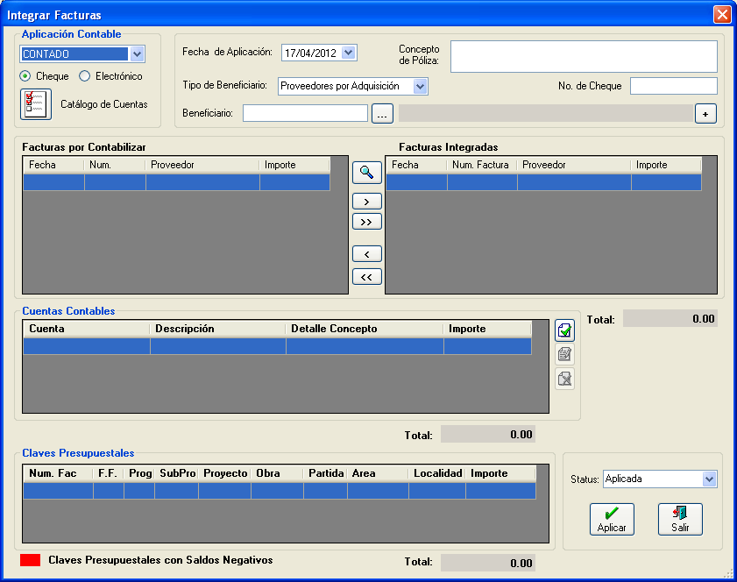
PRESUPUESTO DE EGRESOS DEVENGADO: Se afectará, en el módulo de adquisiciones, al momento de capturar las facturas; en el módulo de proyectos, al capturar las facturas de estimaciones; en el módulo de control de personal, con la captura de la nómina; y en el módulo de tesorería con la comprobación de: subsidios, fondo revolvente, recuperaciones de deudores virtuales.

Slide 21
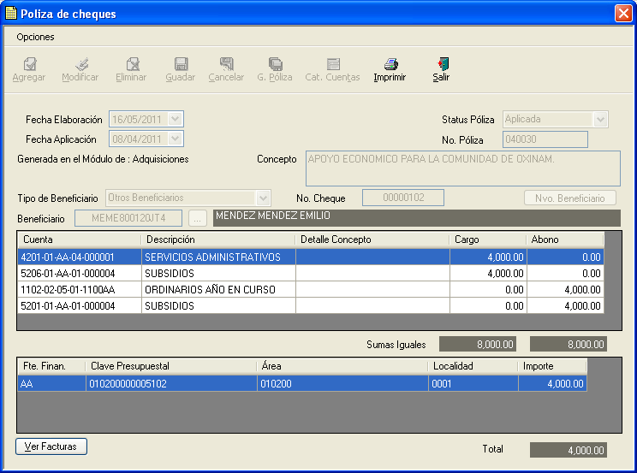
PRESUPUESTO DE EGRESOS EJERCIDO: Se afectará en el módulo de tesorería al momento de capturar las órdenes de pago.
PRESUPUESTO DE EGRESOS PAGADO: Se afectará en el módulo de tesorería al momento de capturar la póliza de cheques o hacer la transferencia bancaria.

Slide 22
Automatización del SIAHM

Slide 23
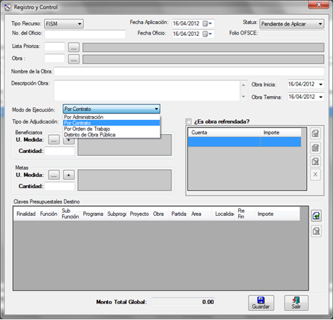
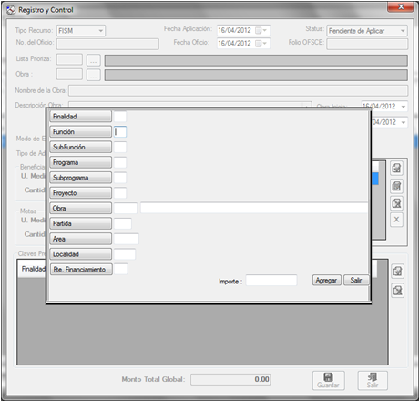
Atendiendo los cambios emitidos por el CONAC respecto a los momentos contables, fue necesario el rediseño de algunas pantallas.
Visualmente se maneja el mismo esquema de pantallas usadas anteriormente para que el usuario se sienta familiarizado con el sistema.

Slide 24
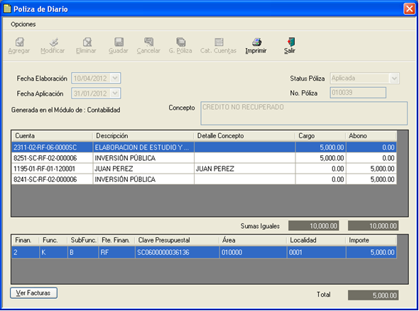
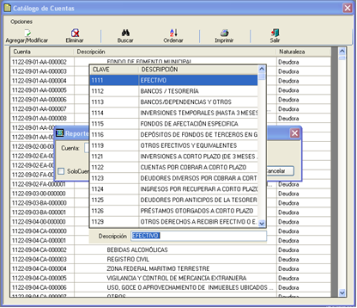
Los procesos que generan las afectaciones contables y presupuestales se han rediseñado para considerar los lineamientos de la armonización.
El plan de cuentas incorporado al SIAHM incluye el emitido por el CONAC, sin embargo contiene adecuaciones necesarias para la identificación específica de los registros contables.

Slide 25
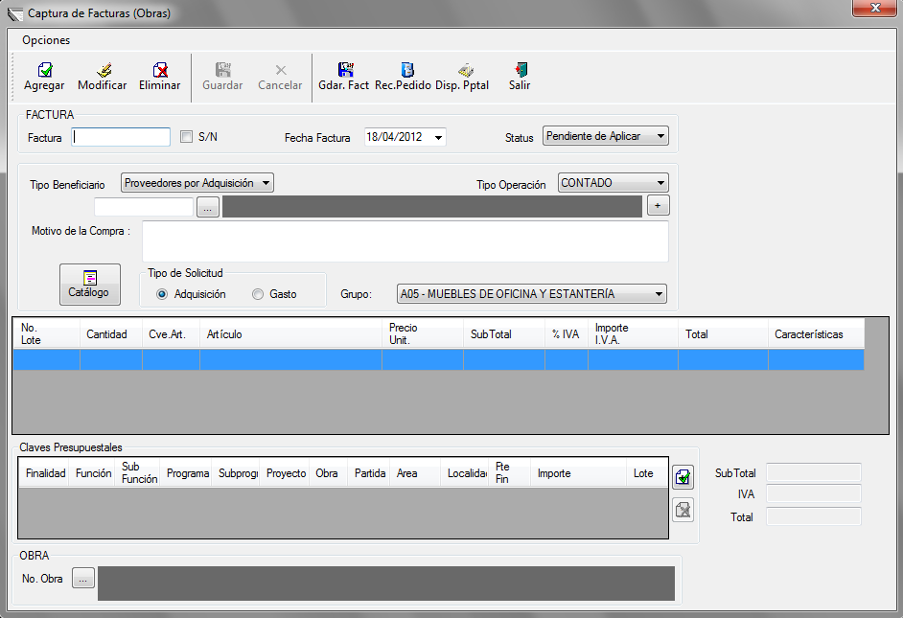
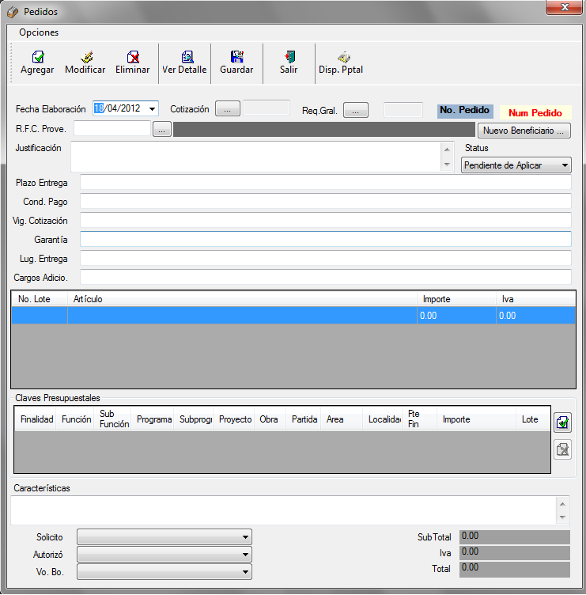
Al realizar en el SIAHM un registro que le genere una obligación al ente, se pide al usuario que desde ese momento defina el origen del recurso, para generar una estructura presupuestal e inicie cada uno de los momentos contables.

Slide 26
GRACIAS

